Slide 1
Неделя финансовой грамотности для детей
Подготовили воспитатели подготовительной группы
Платонова А П, Ермолаева Е В.

Slide 2
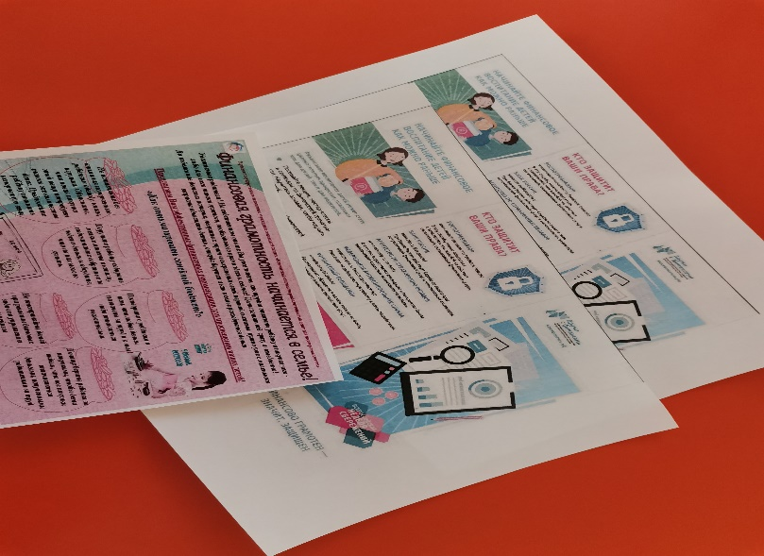
Работа с родителями
Консультация
«Как обучить детей финансовой грамотности»
Вручение памяток
«Финансовая грамотность начинается в семье»

Slide 3
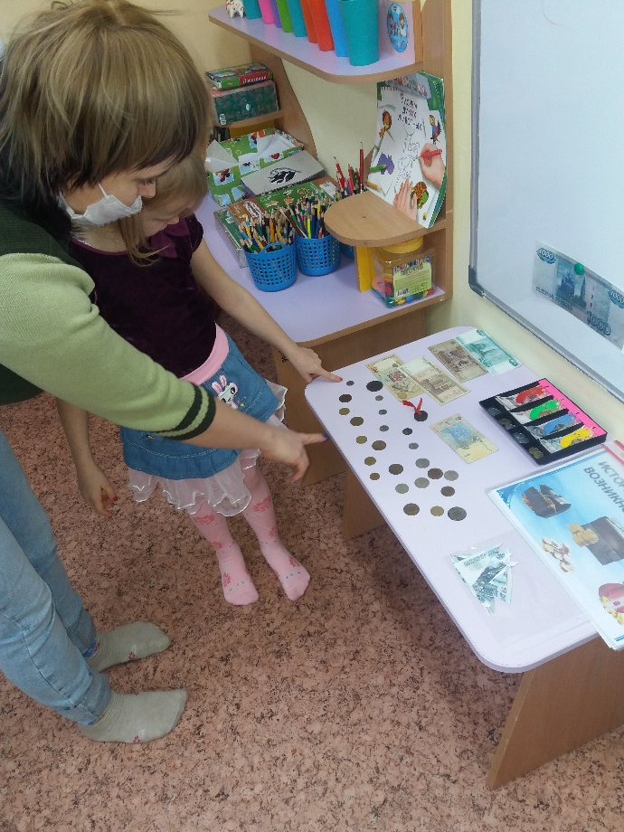
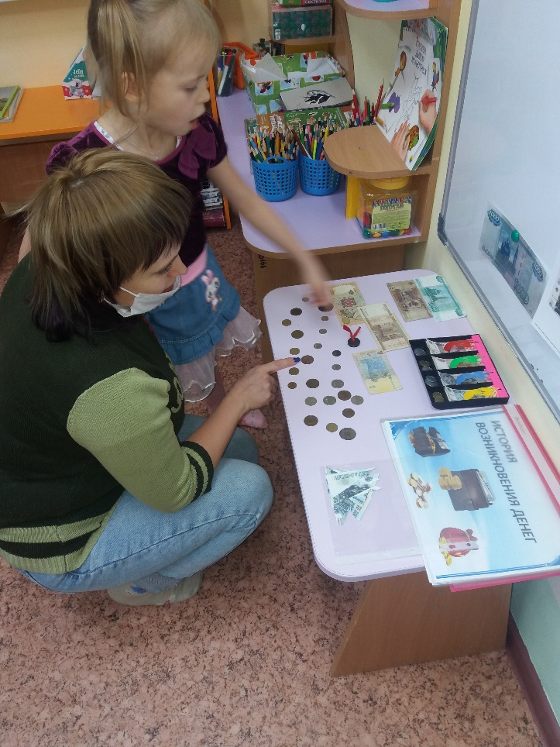
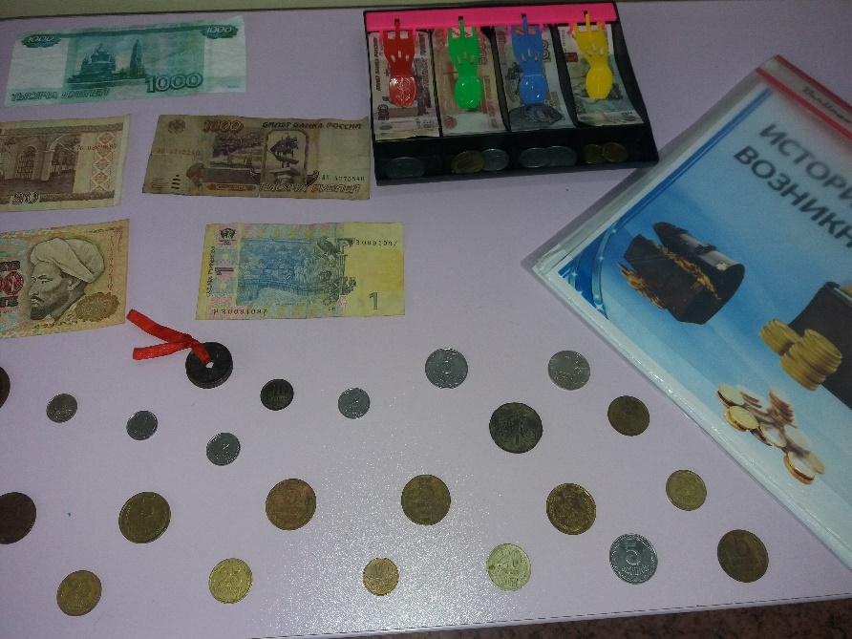
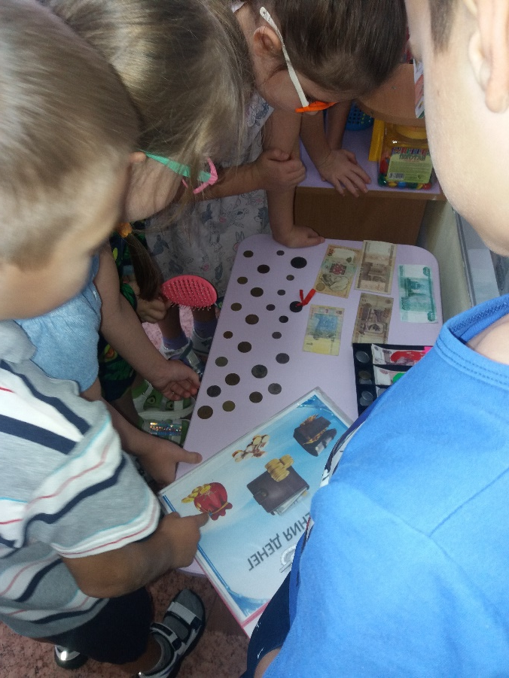
Оформление мини –музея «»

Slide 4
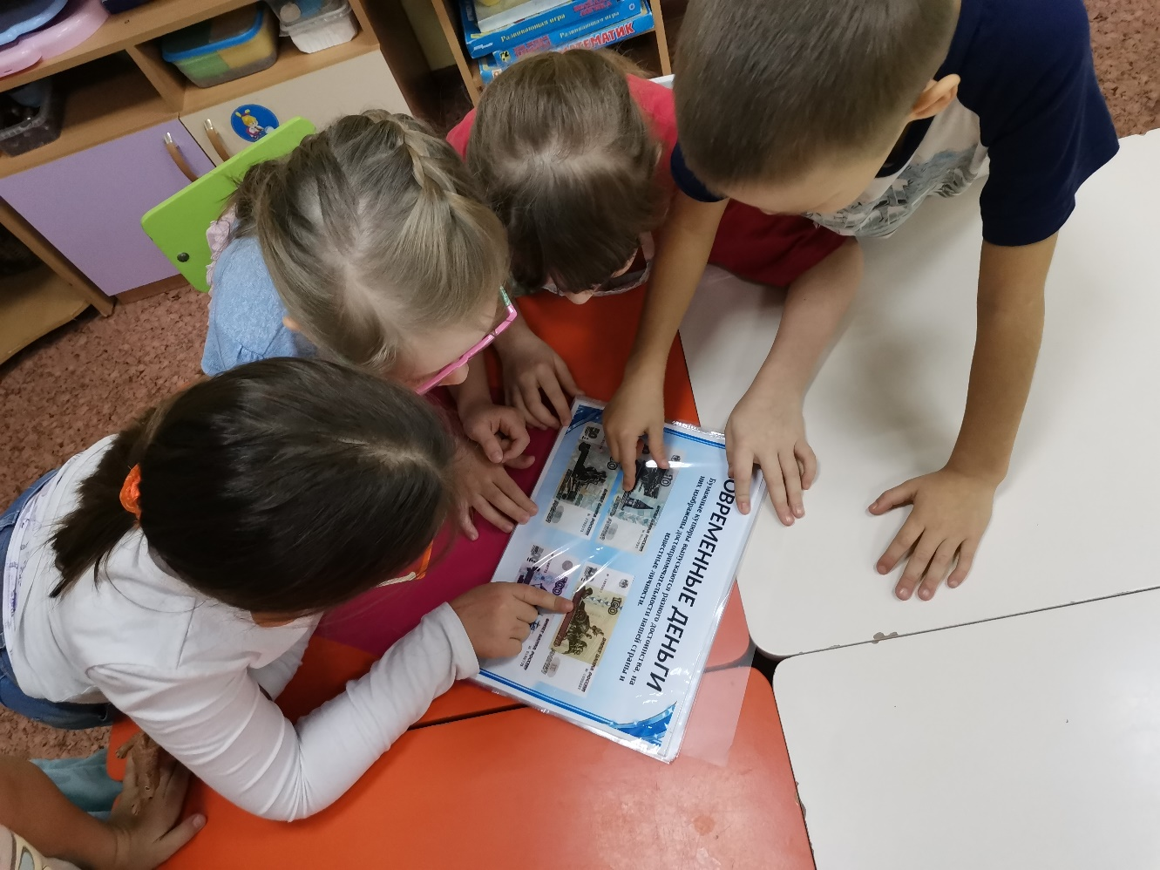
Рассматривание альбома «История возникновения денег»

Slide 5
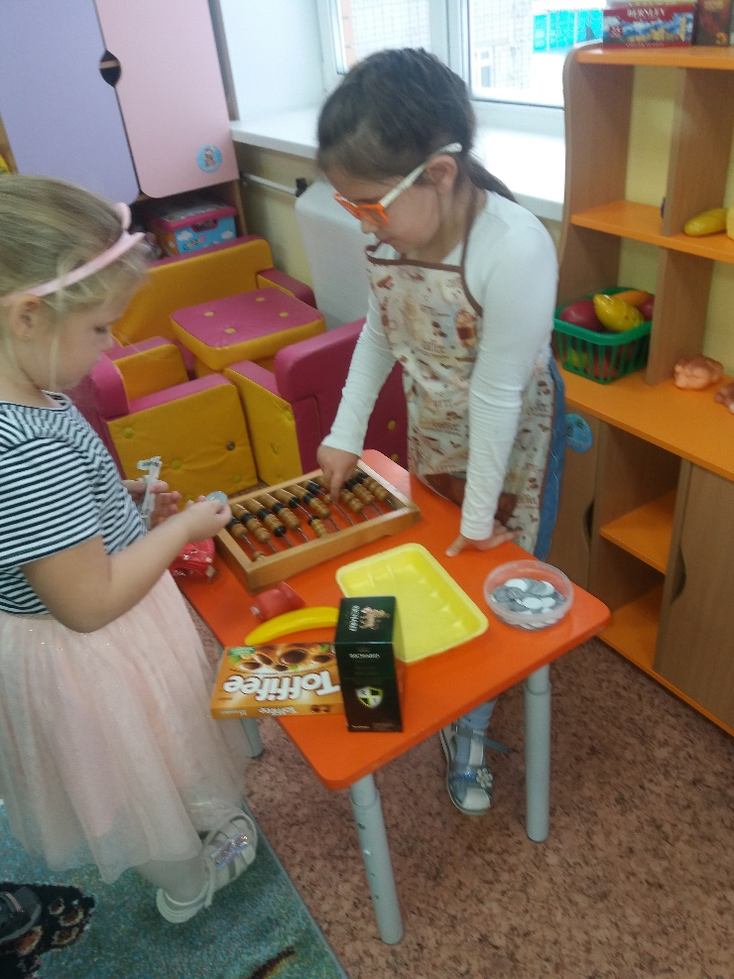
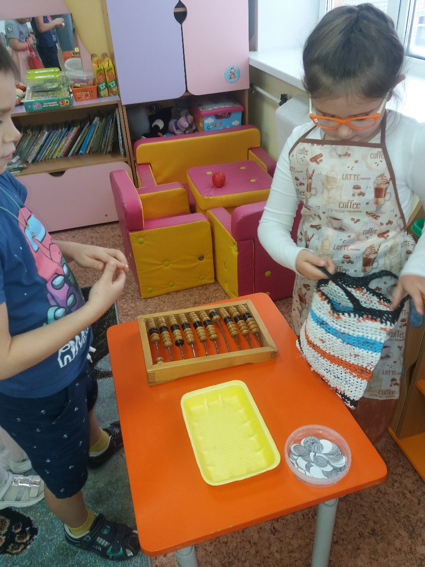
Сюжетно – ролевая игра «Магазин»

Slide 6
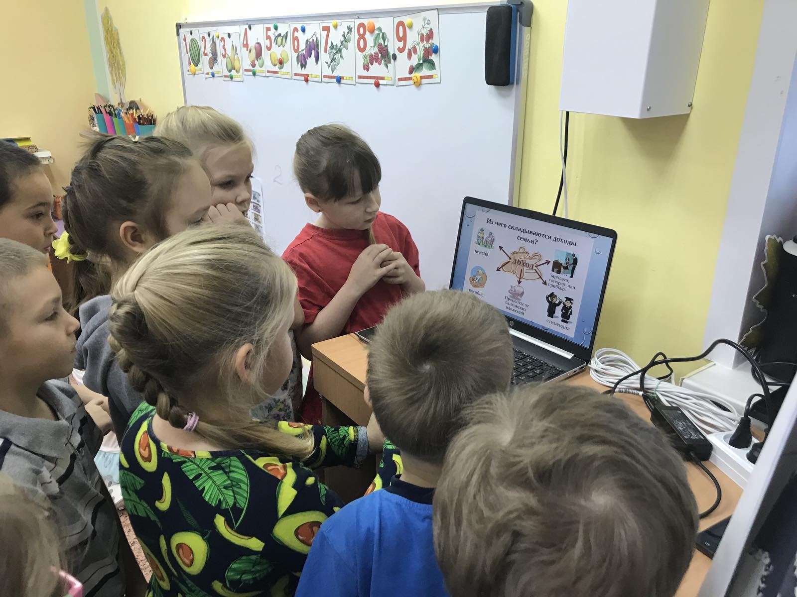
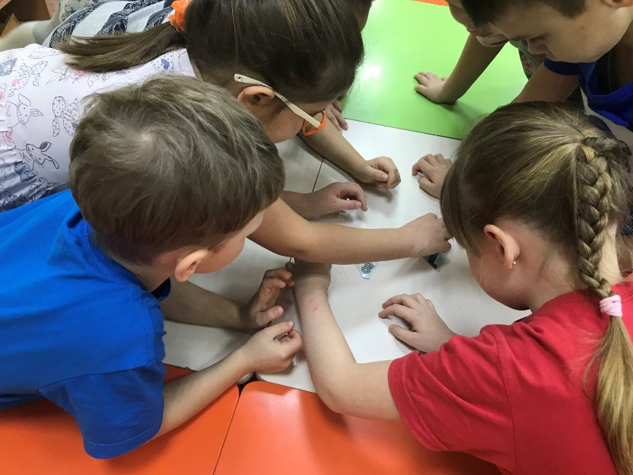
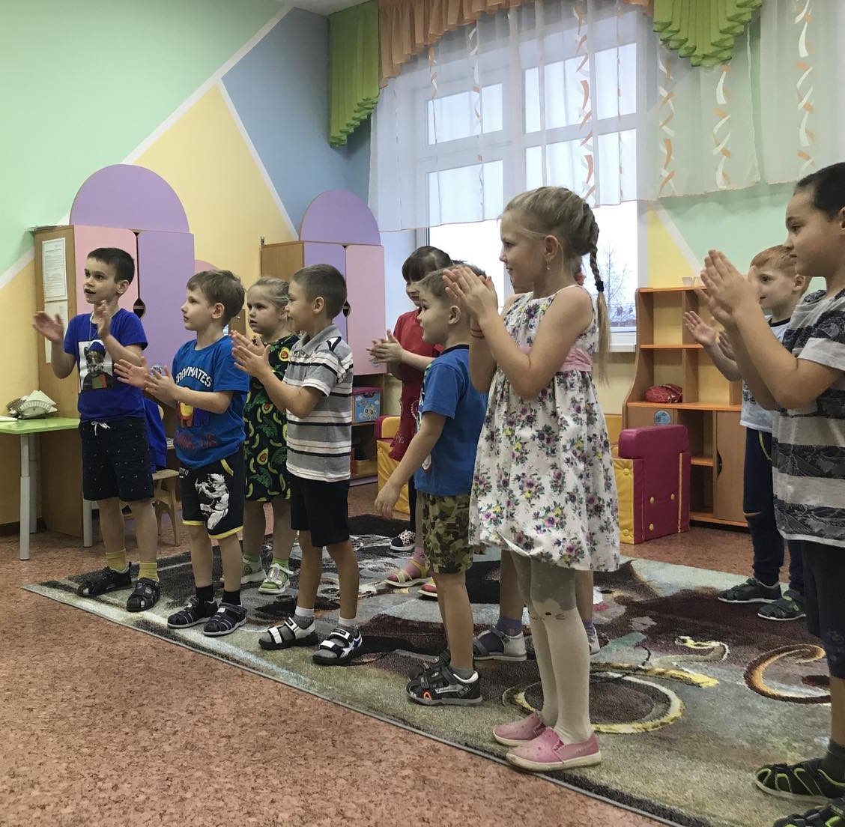
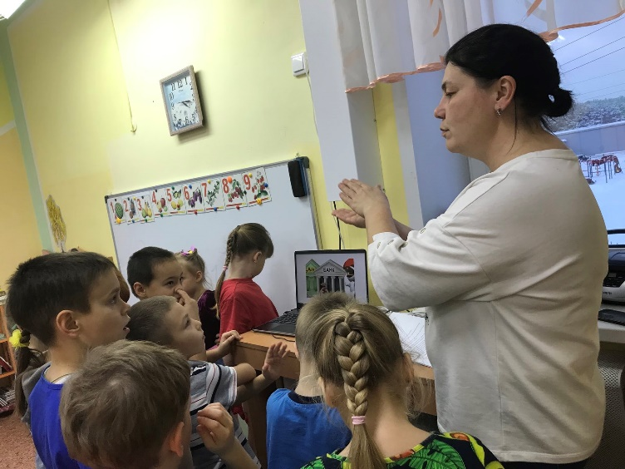
Квест – игра по финансовой грамотности «В поисках сокровищ»

